Slide 1
3º Semestre do Curso de Análise e Desenvolvimento de Sistema house management

Slide 2
Objetivo do sistema
Gerenciar;
Agilidade;
Maior rentabilidade (lucro);
Venda

Slide 3
Regras de negocio
Cadastro do Cliente
RN01: Todo cliente deve realizar o cadastro apresentando os documentos necessários
RN02: O cliente deve realizar o pagamento do ingresso na recepção
RN03: A casa noturna, na hora da compra deve dar preferência para as mulheres, sendo elas pagando um valor de R$50,00 e os homens pagando um valor de R$55,00. Após a meia noite, homens passam a pagar um valor de R$50,00 e as mulheres permanecem pagando R$50,00;

Slide 4
Requisitos funcionais
Cadastro do Cliente
RF01 - O sistema deverá possuir a alteração dos valores dependendo do tipo de evento produzido;
RF02 - O sistema deve obter a opção para definir os sexos para adquirir o valor previsto.
RF03 - O sistema deverá registrar a data e hora da compra, alternando os valores conforme a alteração do valor previsto.

Slide 5
Requisitos não funcionais
R.NF. 01.01 – O sistema deve solicitar um cadastro com informações de Nome, Sexo, Data de Nascimento, RG, CPF, NºCelular, E-mail
R.NF. 01.02 – O sistema deve ser capaz de executar nos sistemas operacionais Windows XP, Windows 7 e Windows 10
R.NF. 01.03 - O sistema, ao receber o cadastro do cliente, deve ter um tempo médio de resposta entre a aplicação Client e o Banco de Dados, em no máximo 4 segundos.

Slide 6
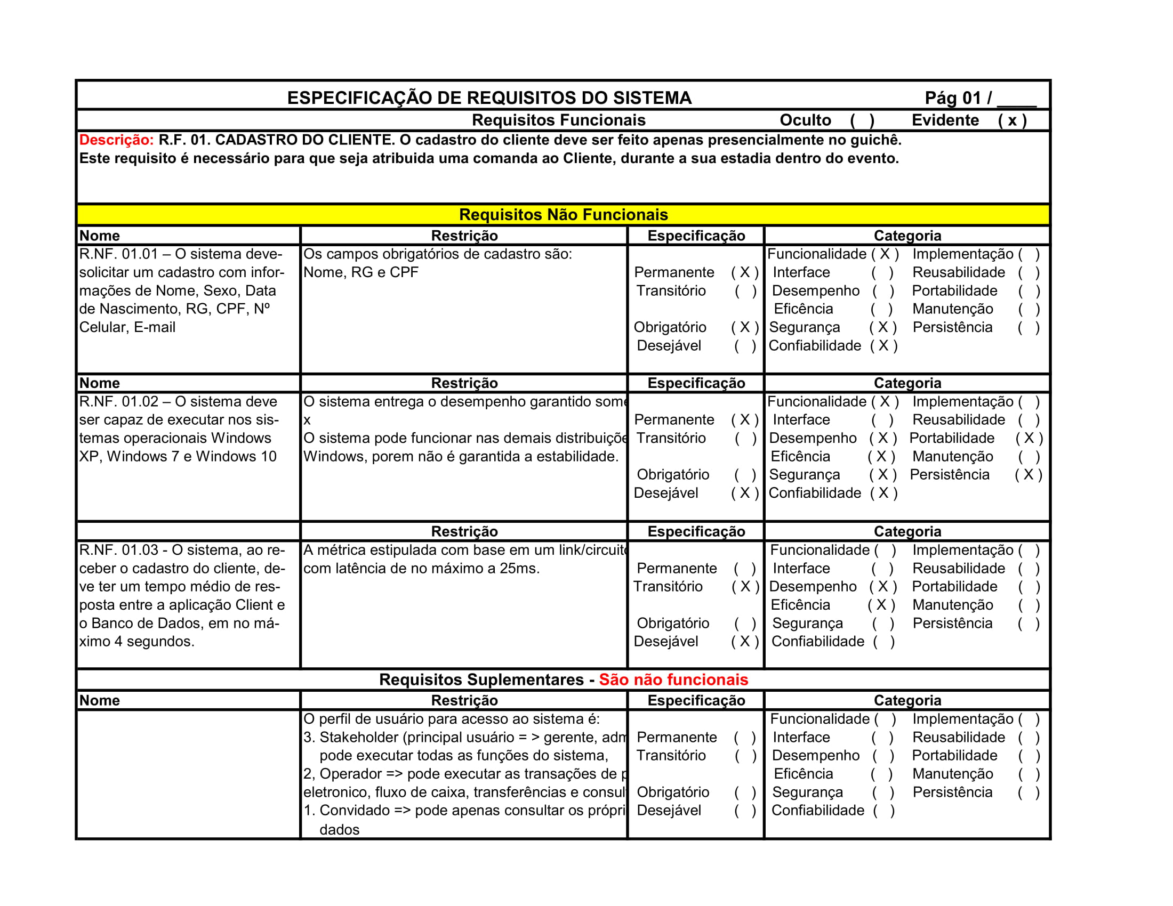
Requisitos não funcionais

Slide 7
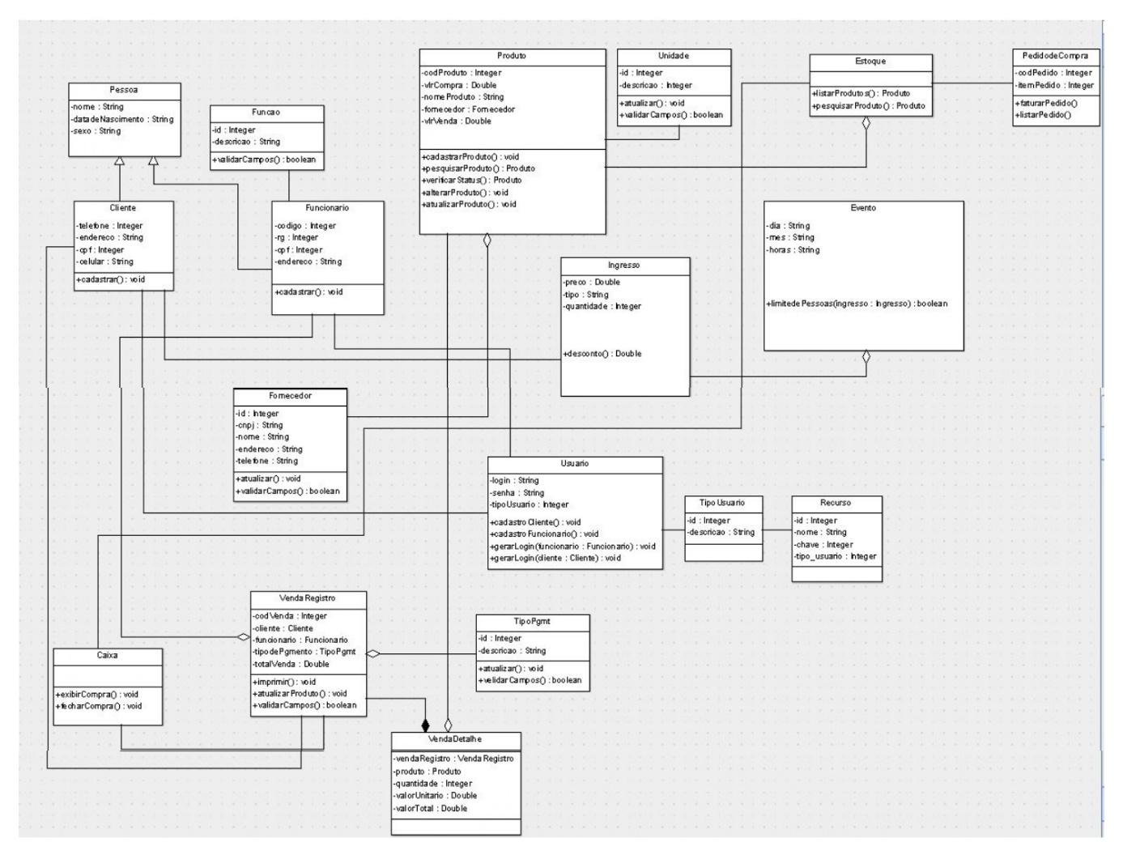
Diagrama de classe

Slide 8
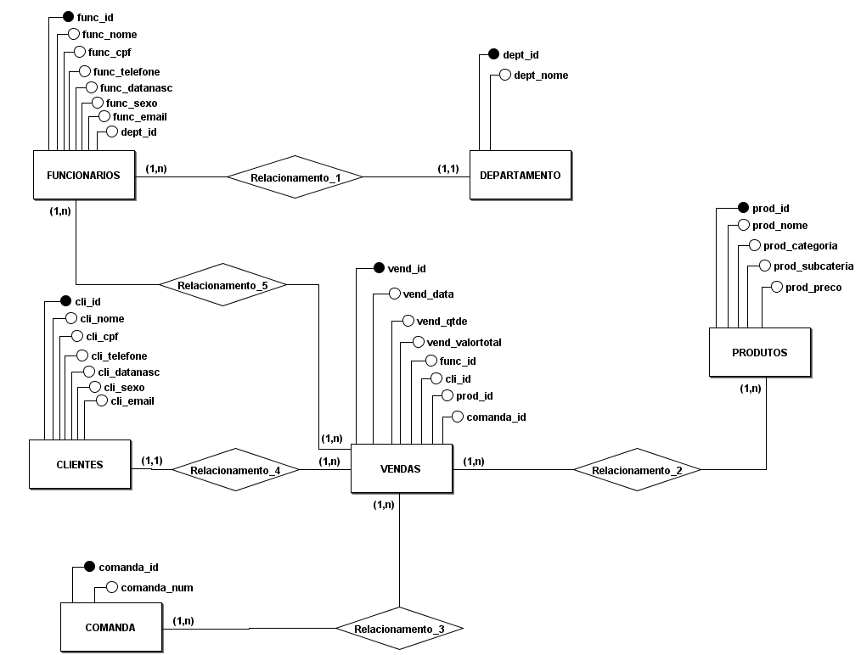
Modelagem do banco de dados

Slide 9
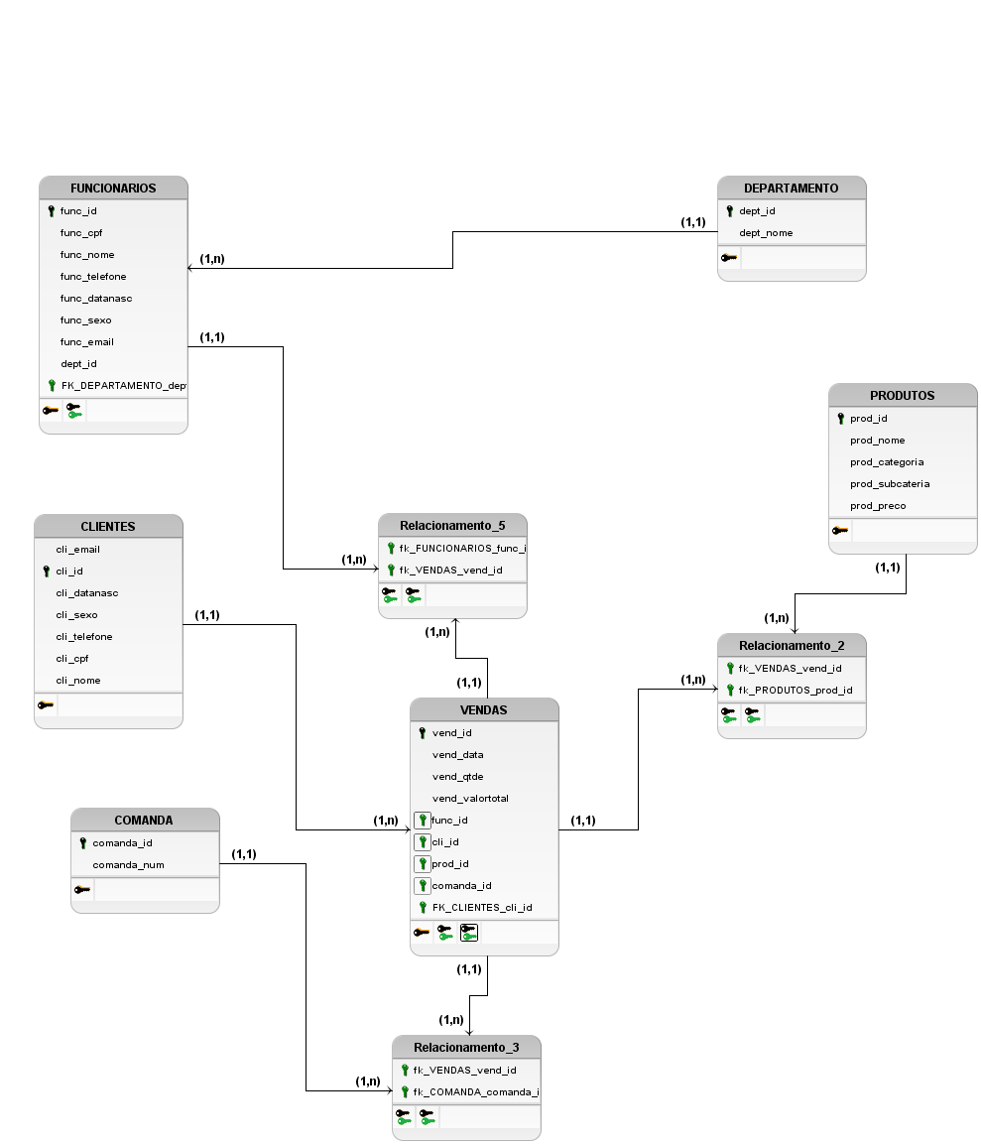
Modelagem do banco de dados

Slide 10
Protótipos das telas
https://bh.hdmasters.com.br/CasaNoturna/#

Slide 11
Integrantes do grupo
Felipe Godois Borges - 19005164
Herivelton - 19519478
Mario
Mohamed Lakkis - 19395604
Laiane - 19532580
Samuel - 16199758

